Slide 1


Slide 2


Основные элементы письма.
Точка начала
письма буквы
Точка верхней и нижней
трети строки
Наклонная палочка
«Секрет»
Крючковая линия
«Рыбка»
«Качалочка»
«Клюшечка»
Знак
«меньше», «больше»
«Бугорок»
«Гнездышко»
Шалашик для гномика
Марабаева Л.А.

Slide 3
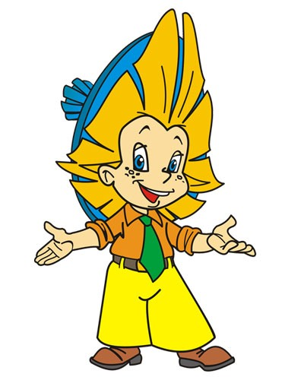


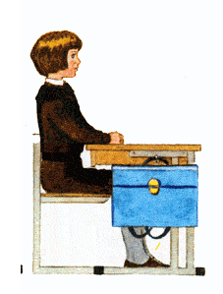


Slide 4
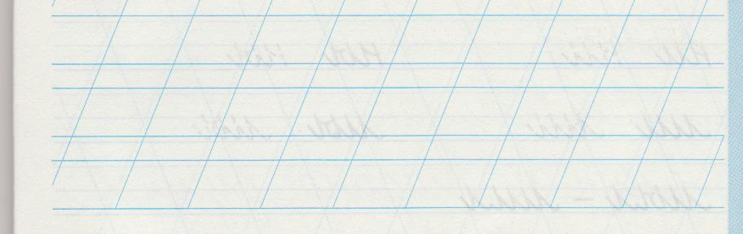
Тема :Письмо строчной буквы ф
Днем спит, ночью летает,
Прохожих пугает.
План.
1.Найдём знакомые элементы.
2. Сравним с написанием других букв.
3.Составим алгоритм .
4.Научимся писать и соединять.
5.Поупражняемся.

Slide 5
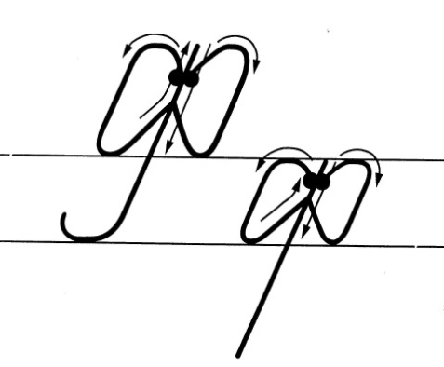

Марабаева Л.А.

Slide 6
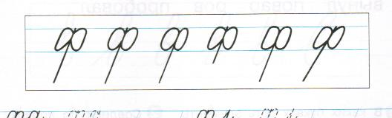

Slide 7


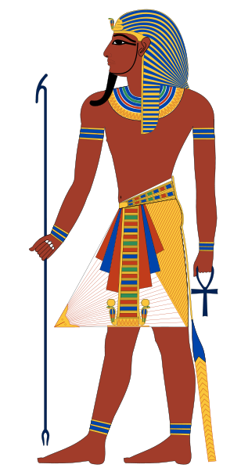
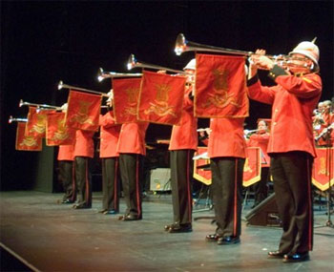
фанфары
фараон

Slide 8

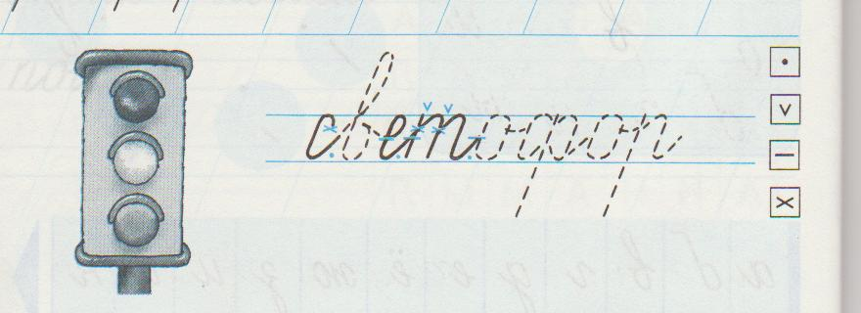


Slide 9
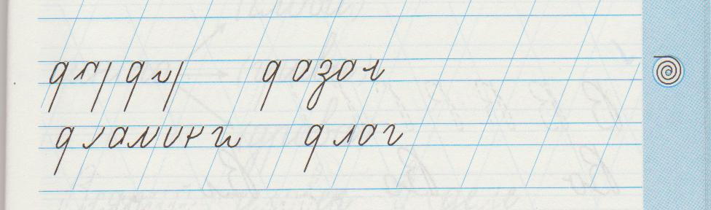

Slide 10
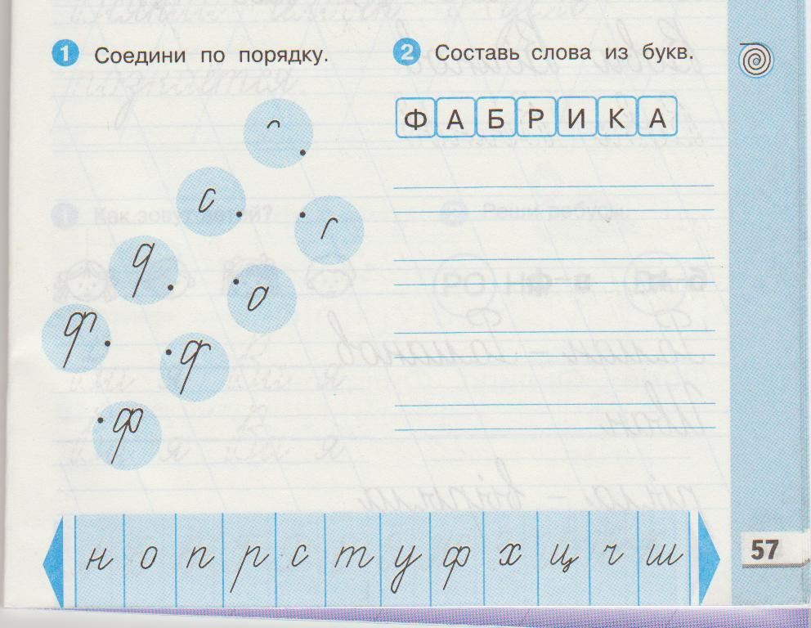
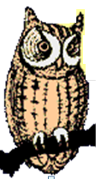

Slide 11

ВСЕГО ДОБРОГО!

Slide 12

Учитель ГБОУ СОШ №849
г. Москвы
Лехова Наталья Игоревна

